Slide 1
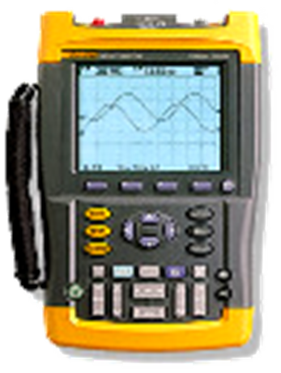
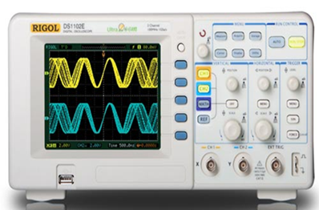
Уравнения переменного тока
q = q_{max}cos (wt)

Slide 2
Задача №1 Катушка электрического звонка с железным сердечником подключена к переменному току электросети частотой 50 Гц (см. рис.) Чему равна частота колебаний якоря?
50 Гц
25 Гц
100 Гц
зависит от конструкции якоря

Slide 3
На рисунке приведен график изменения напряжения в электрической цепи с течением времени. Чему равен период и частота колебаний напряжения?
0,4 с; 2,5В
0,4Гц; 2с
0,4с; 2,5Гц
0,2с;5 Гц.

Slide 4
На рисунке показан график колебаний силы тока в колебательном контуре. Определите амплитуду силы тока и период колебаний.
Задача №3.
1,25 А; 4 мкс
0,05А; 5мкс
0,05А; 5с
1,15А; 5мкс

Slide 5
Как изменится частота собственных электромагнитных колебаний в контуре(см. рис.), если ключ К перевести из положения 1 в положение 2?
Задача №4
увеличится в 4 раза
уменьшится в 4 раза
уменьшится в 2 раза
увеличится в 2 раза
.

Slide 6
Задача №5.
Заряд меняется с течением времени в соответствии с уравнением q = 2·10⁻² sin(3πt), где все величины выражены в СИ. Амплитуда колебаний заряда равна:
10⁻² Кл;
0,02Кл;
3 Кл;
3π Кл.

Slide 7
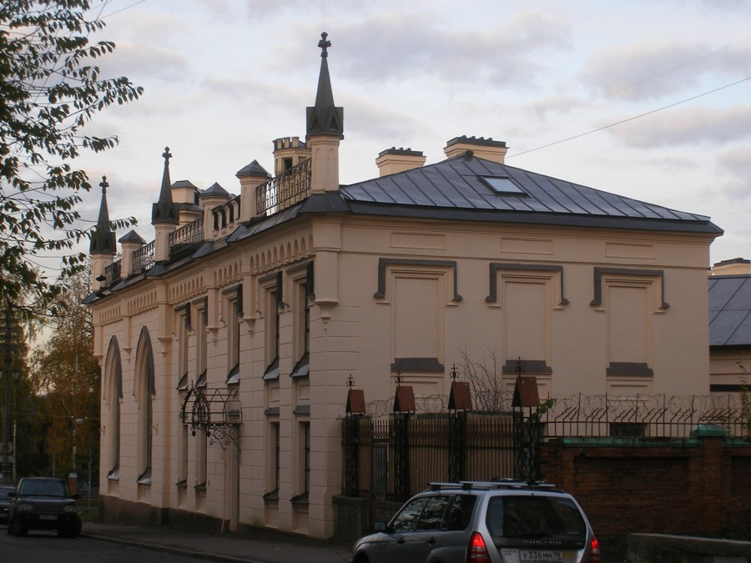
Первая в России электростанция построена на ул. Новгородской российско – немецко – бельгийским обществом «Гелиос» в 1897 году в Санкт-Петербурге. В апреле 2012 года отмечали 115 - ий юбилей.

